Slide 1
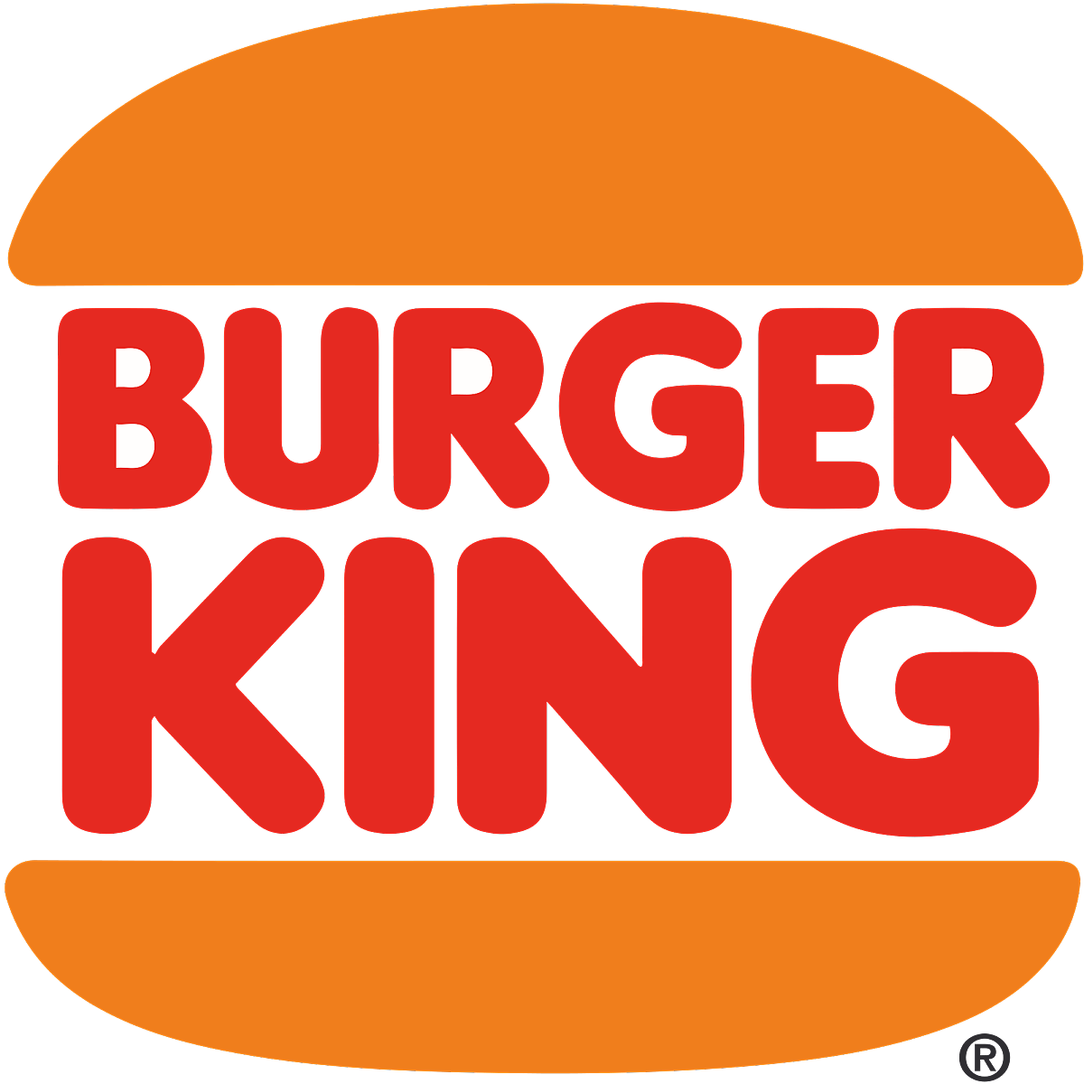
C# PROJECT
4 TEAM MEMBER : 김동진 김지환 민경환 소강석 채예진

Slide 2
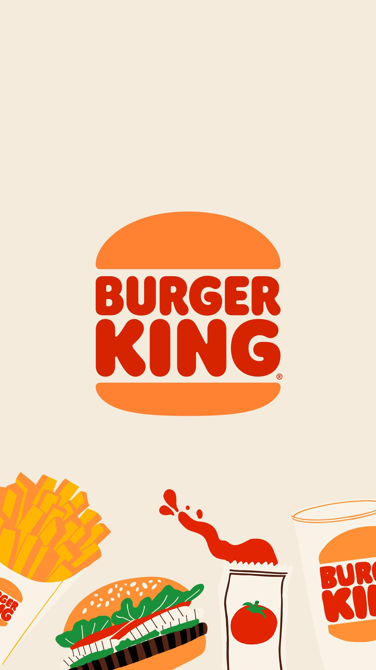
BURGERKINGCONTENTS
01. 우리가 계획한 여정
02. 우리가 생각했던 점
03. 우리가 해낸것들
04. 잘한 점과 못한 점들
Notes:
저희는 버거킹 어플을 주제로 프로젝트를 구현하였고 발표의 목차는
이렇게 네가지로 구성하였습니다.

Slide 3

01. 우리가 계획한 여정
프로젝트 수행 목적
API를 통한 데이터 확보 및 편리한 UI&UX를 적용한 프로그램 제작
C# window forms와 MySQL DB를 연동하여 데이터 저장 및 불러오기
프로젝트 개발 목표
버거 킹 앱에서 사용되는 주요기능 구현
로그인
가까운 매장 찾기
햄버거 주문
고객 정보 확인
주문 확인
Notes:
저희 팀은 api사용과, ui적용, c#과 db연동을 목적으로 프로젝트를 수행하였고,
버거 킹 앱의 주요기능인 로그인, 가까운 매장 찾기 , 햄버거 주문, 고객 정보 확인, 주문확인을 구현하였습니다.

Slide 4
02. 우리가 생각했던 점
사용자가 편리하게 이용할 수 있는 프로그램을 만들어 보자 !
사용자에게 가까운 매장 위치 제공을 위한 지도 API 활용
직관적이고, 앙증맞은 UI 제작
주문확인이 쉽도록 홈화면에 주문 확인서 추가
회원정보, 주문, 메뉴는 DB로 관리하자 !
MySQL C# 연동을 통한 데이터 관리
회원정보, 주문, 메뉴 테이블 생성
Notes:
저희는 팀원들과 회의를 통해 사용자의 편의성을 고려하는 어플을 만들고 그것을 데이터베이스를 통해 관리하기로 하였습니다.
지도 api를 통해 사용자에게 가까운 매장 위치를 제공해 주고
Ui를 직관적이고 앙증맞게 제작해주었습니다.
또한 주문확인이 쉽도록 홈화면에 주문 확인서를 추가하여 주었습니다.
Mysql과 c#을 연동하여 회원정보, 주문, 메뉴 테이블을 관리를 해주었습니다.

Slide 5
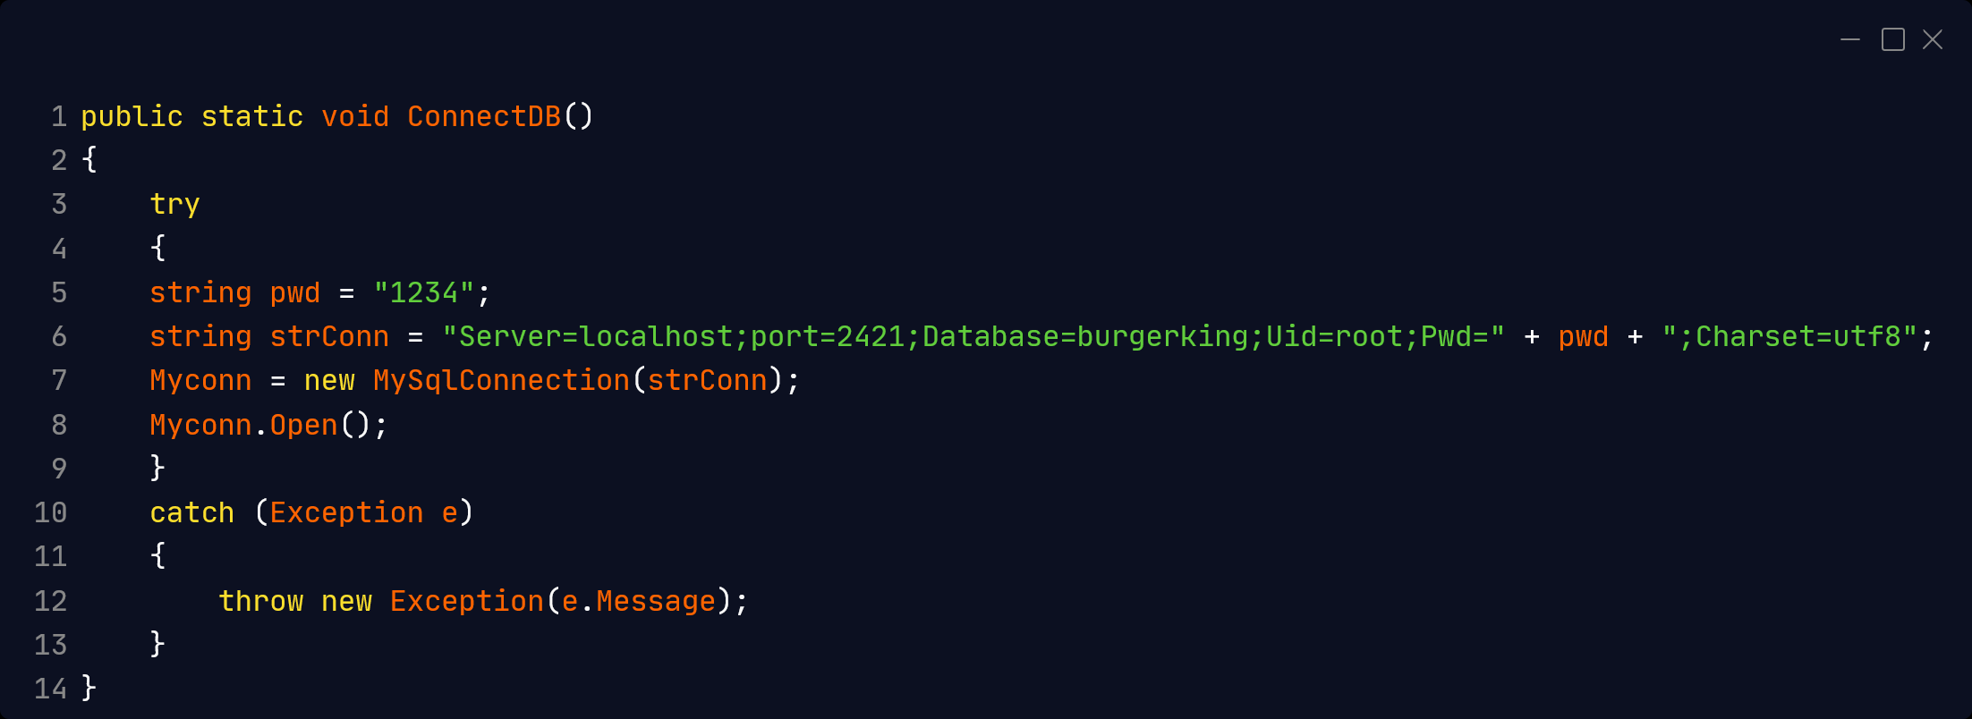
03. 해낸것들(1) – C#/SQL 연동
DB접속 함수를 만들어 DB에서 데이터를 가지고 오는 코드
Notes:
Connect db함수를 만들어 c#과sql을 연동하는 코드를 작성하였습니다.

Slide 6
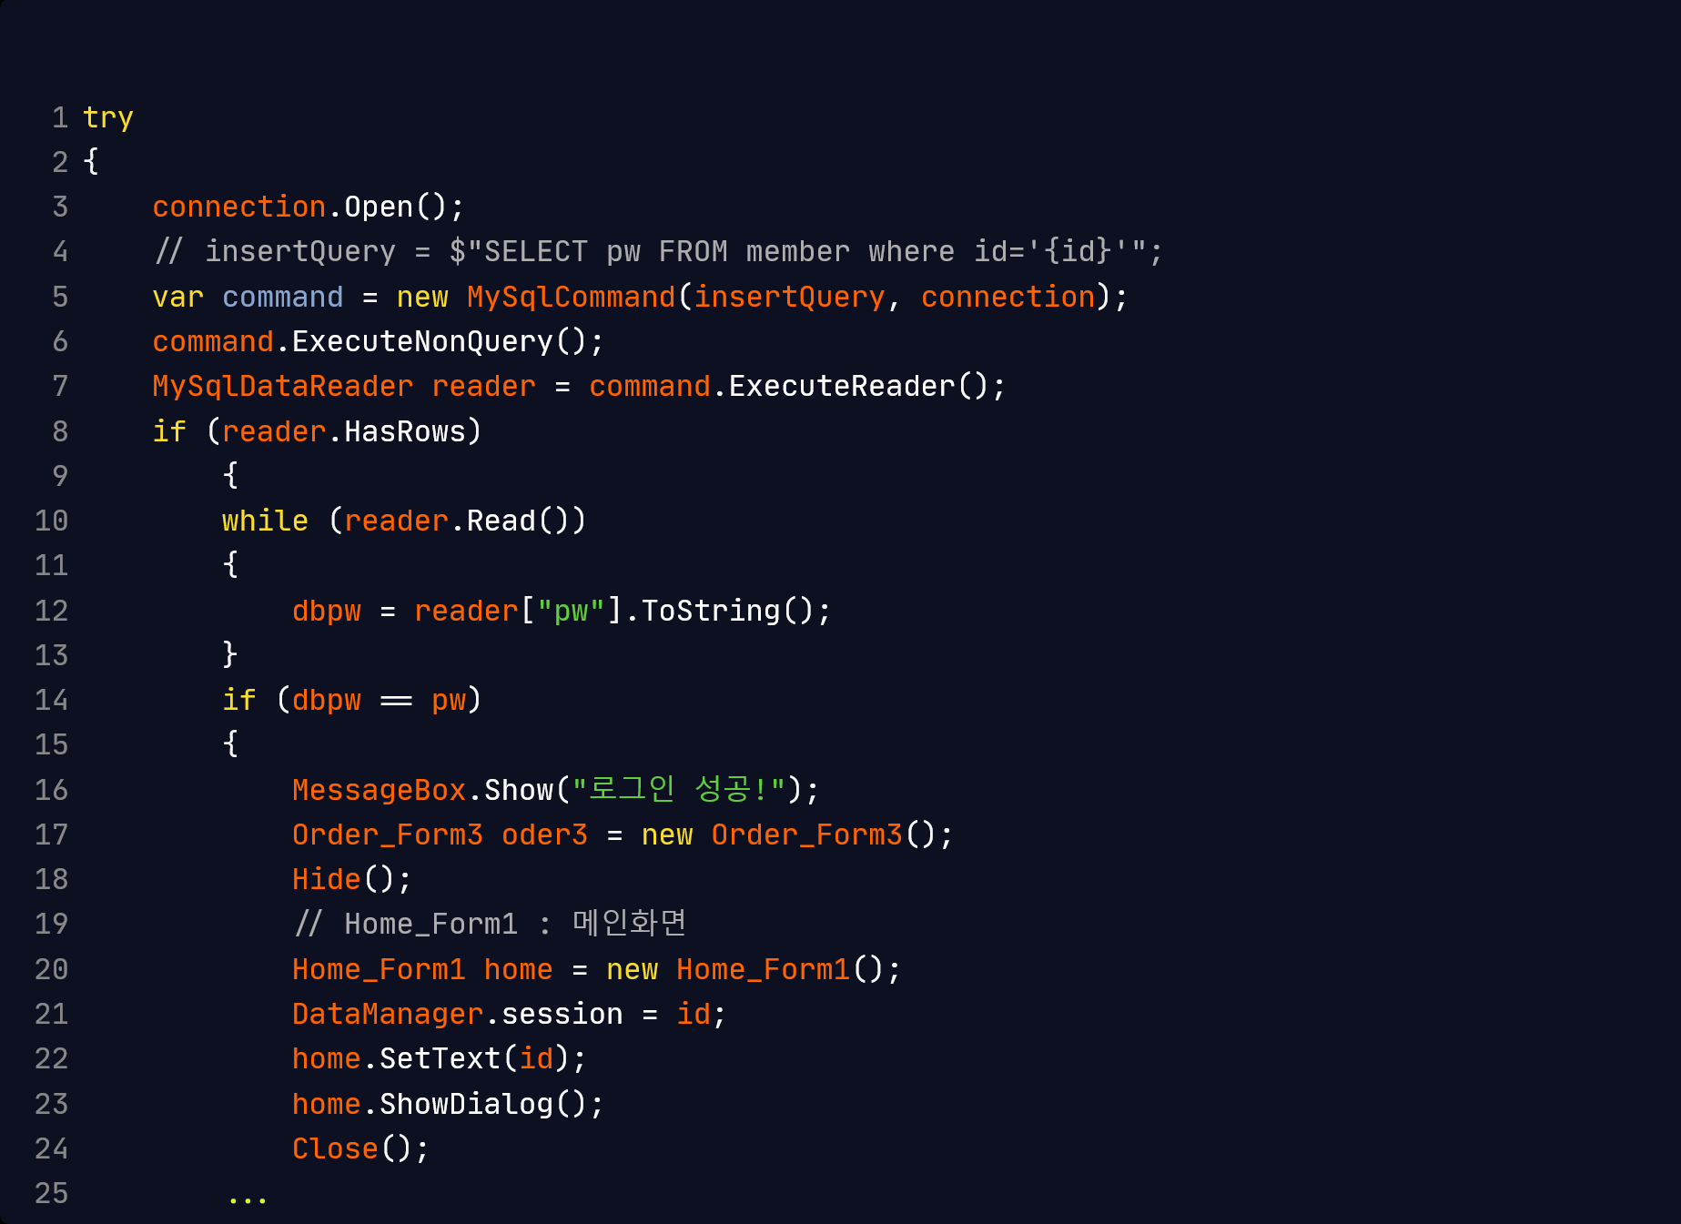
03. 해낸것들(2) – 로그인
사용자가 입력한 ID 데이터와 DB 데이터의 일치여부를 확인
로그인에 성공할 경우home.SetText(id)를 통해 id 값 유지
Notes:
인써트쿼리를 통해 사용자가 입력한 id데이터와 db데이터의 일치여부를 확인하고
로그인에 성공할 경우 셋택스트로 id값을 유지하도록 코드를 작성하였습니다.

Slide 7
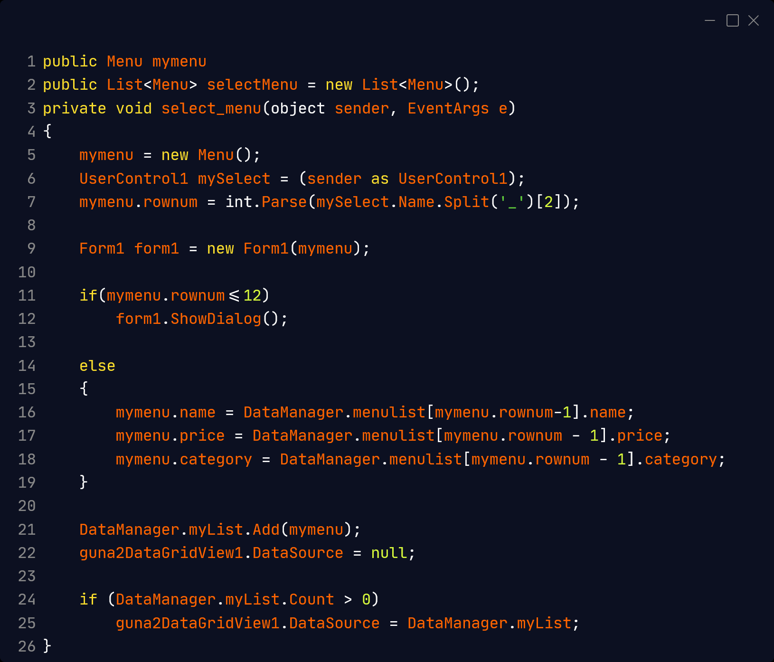
03. 해낸것들(3) – 햄버거 주문
사용자가 선택한 pictureBox의 Name 데이터에서 식별코드(rownum)를 가져와서 mymenu.rownum에 담는다.
식별코드(rownum)에 해당하는 데이터를 리스트(menulist)에서 찾고 데이터를 객체(mymenu)에 담는다.
Notes:
사용자가 선택한 픽쳐박스에서 로우넘을 가져와
마이메뉴 점 로우넘에 담아주고 로우넘에 해당하는 데이터를
메뉴리스트에서 찾아 마이메뉴에 넣어준 다음 데이터 그리드뷰에 띄워주는 코드를 작성하였습니다.

Slide 8
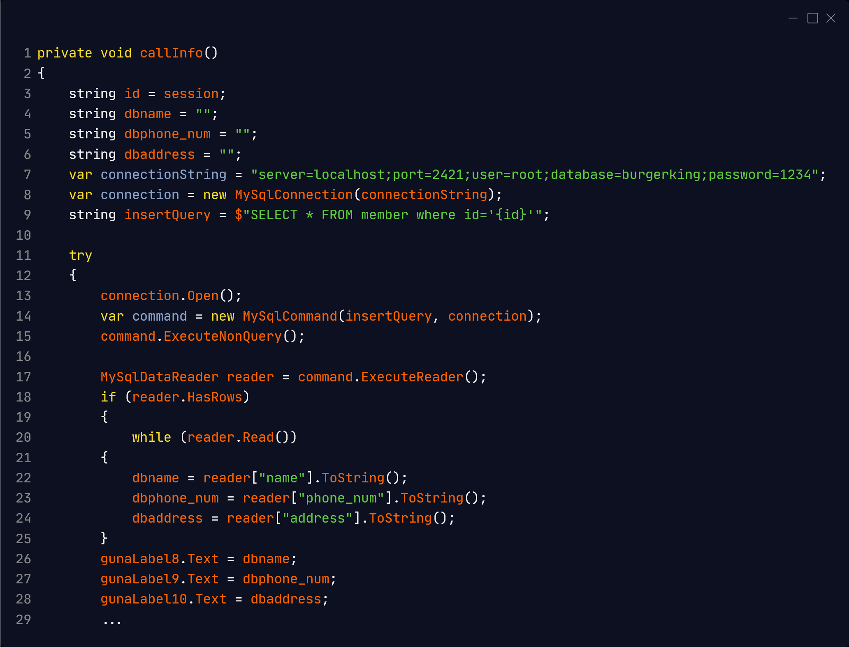
03. 해낸것들(4) – 주문고객정보
DB(member)에 접속해서 주문 고객 정보(name, phone_num, address)를 가져옴
각 정보로 Label의 Text 속성을 바꿔준다.(gunaLabel8.Text, gunaLabel9.Text, gunaLabel10.Text)
Notes:
멤버 테이블에서 주문한 고객정보를 가져오고 그 정보로
라벨의 텍스트 속성을 바꿔주었습니다.

Slide 9
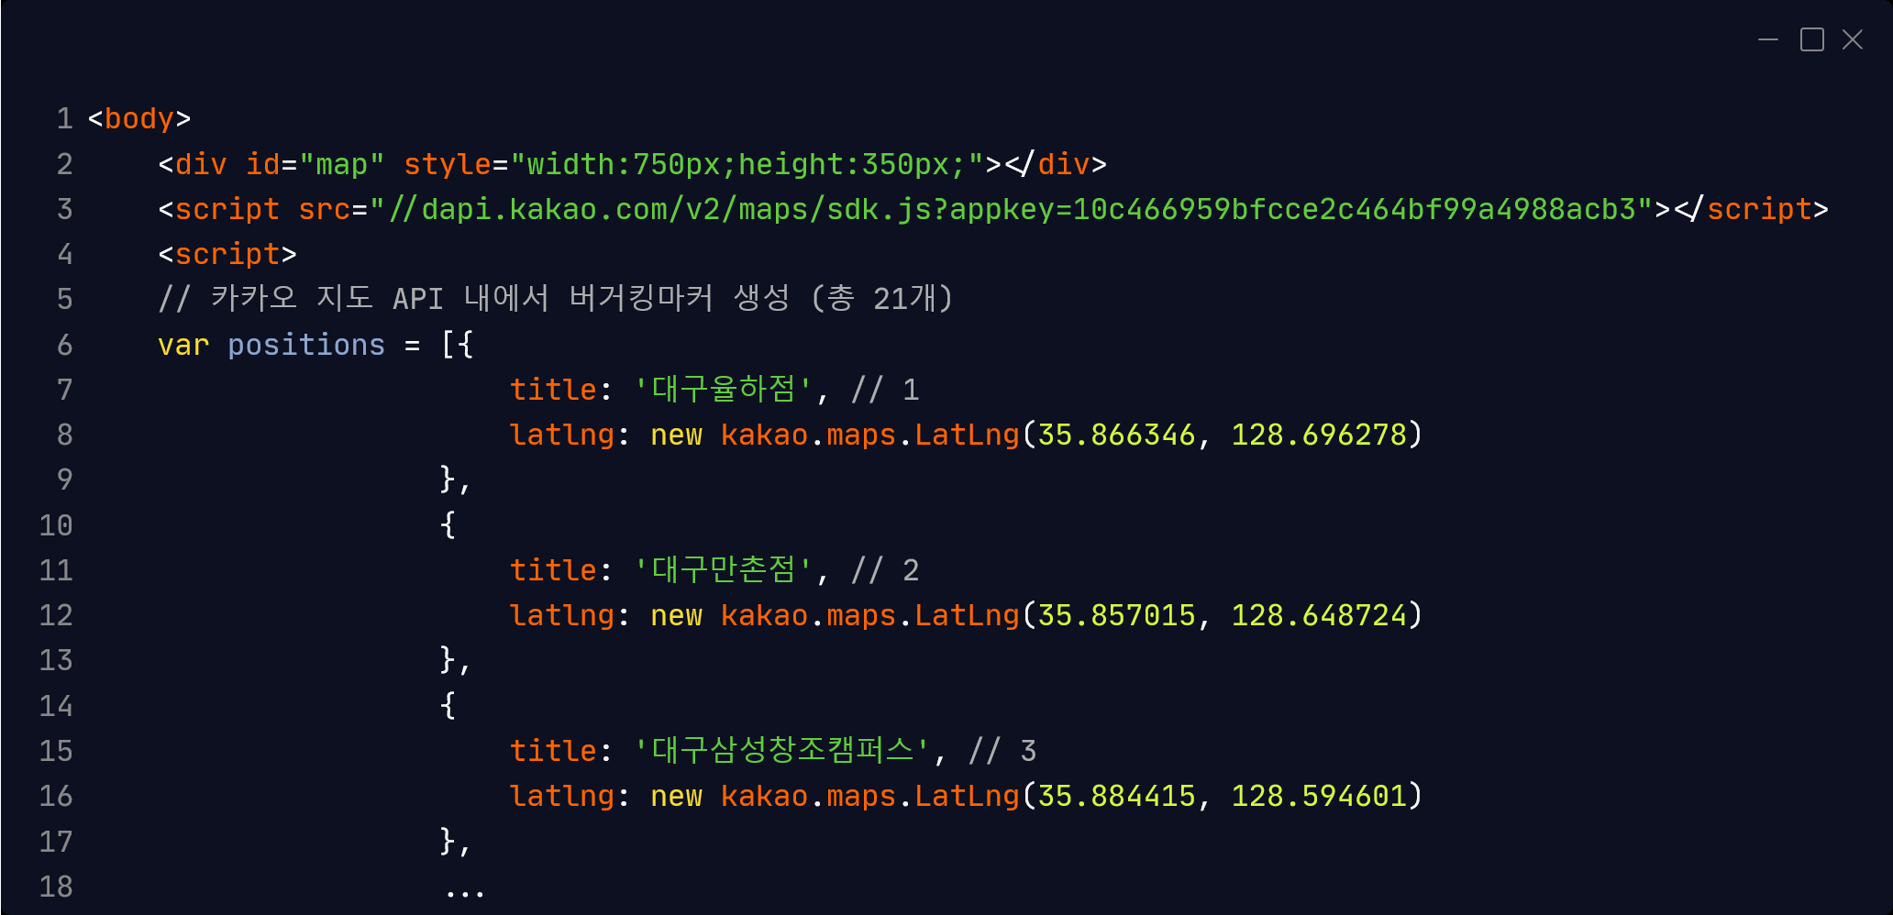
03. 해낸것들(5) – 지도 API
카카오 지도 API를 불러오는 HTML 파일에서 position을 통해 지도 marker 좌표를 설정한다.
Notes:
포지션을 통해 카카오 지도 api를 불러오는 파일에서 마커좌표를 설정해주었습니다.

Slide 10
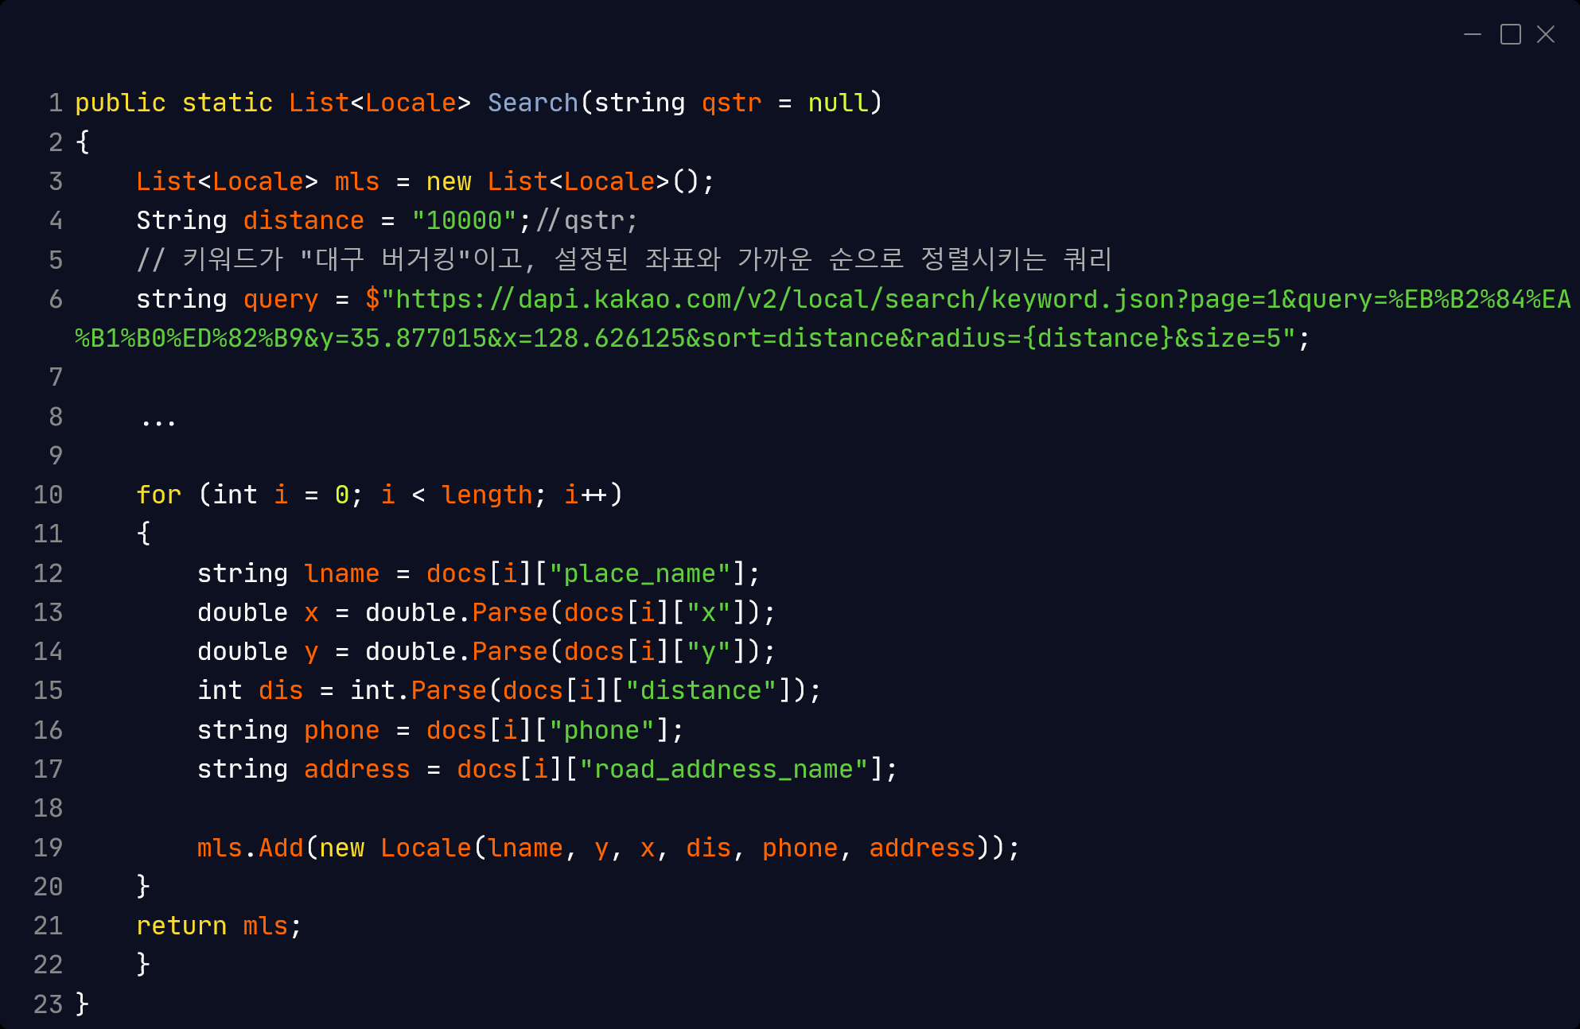
03. 해낸것들(5) – 지도 API
“대구 버거킹“, 설정된 좌표와 가까운 순으로 정렬시키는 쿼리
카카오 API에서 반환된 조건과 일치되는 데이터를 docs에 담고 각 데이터를 mls 객체에 담아 return 한다.
Notes:
그런 다음 설정된 좌표와 가까운 순으로 정렬시키는 쿼리문을 써주었고
카카오 api에서 반환된 조건과 일치되는 데이터를 디오씨에스에 담은 후
각 데이터를 엠엘에스에 담아 리턴해주었습니다.
이렇게 구현한 버거킹 어플을 한 번 실행해보도록 하겠습니다.

Slide 11
04. 잘한 점과 못한 점
잘한 점
앙증맞고, 직관적이며 사용자에게 친화적인 UI 제공
수업시간에 배운 지도 API를 활용하여 사용자 마커 추가, 가까운 매장 찾기 등을 구현
DB 연동 및 데이터를 활용해서 회원관리와 주문하기 구현
활발하고 열정적인 팀워크
못한 점
회의를 통해 세심한 방향(파트분배, DB구성, 프로그램 구조) 설정 미흡
비효율적인 코드구조(코드가독성, MVC 패턴 등 활용 미흡)
Notes:
마지막으로 프로젝트를 하며 잘한 점은
앙증맞고 직관적이며 사용자에게 친화적인 ui를 제공한 점
수업시간에 배운 지도api를 토대로 마커추가와 가까운매장 찾기를 구현한점
데이터베이스의 연동 및 데이터 활용을 통하영 회원관리와 주문하기를 구현한점
활발하고 열정적인 팀워크를 이뤄낸 점 입니다.
미흡했던 점은 회의를 통해 세심한 방향설정이 원활하게 되지 않은 점
비효율적인 코드구조로 코드의 가독성을 높이지 못한 점 입니다.

Slide 12
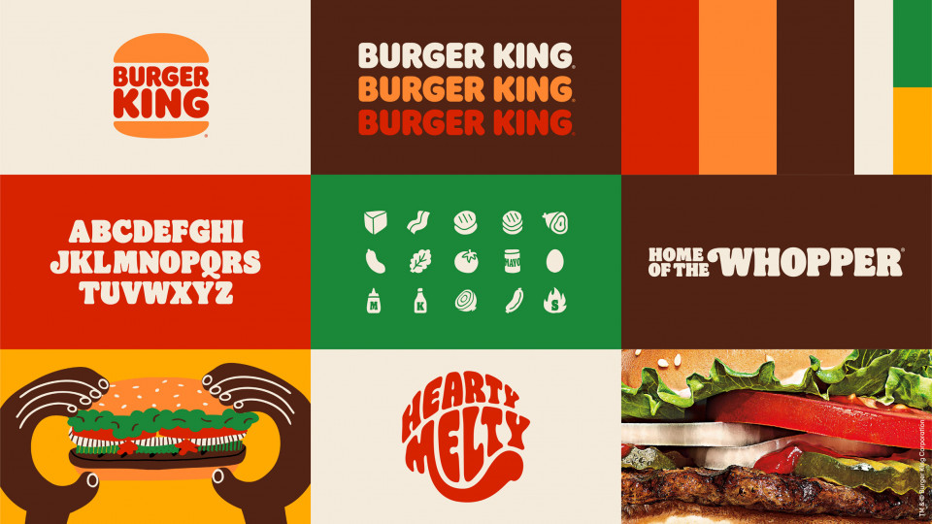
감사합니다
궁금한 점은 채팅으로 받겠습니다.
Notes:
이상 발표를 마치도록 하겠습니다.감사합니다.

